Slide 1
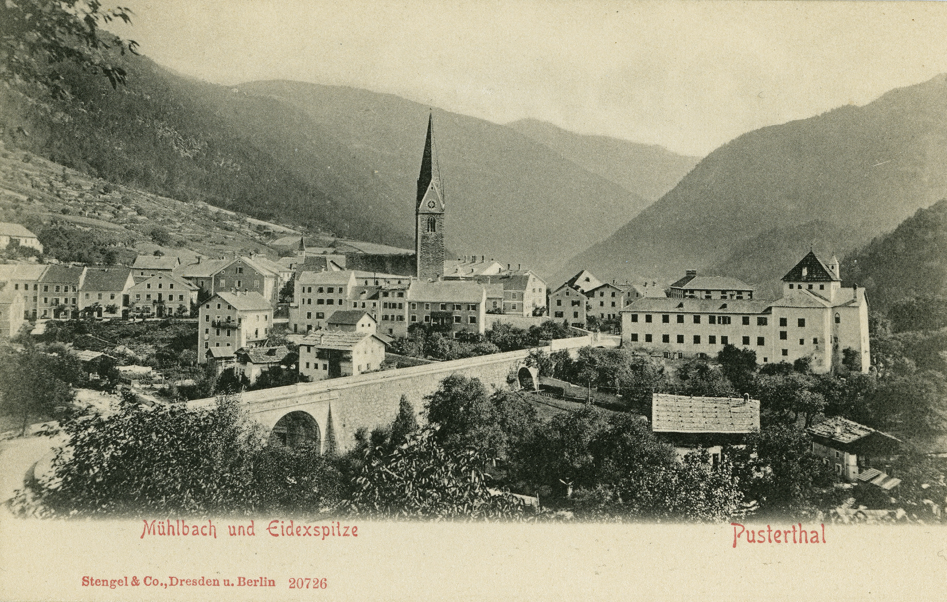
Das Gemeinde-entwicklungsprogramm Raum und Landschaft

Slide 2
Inhaltsverzeichnis
Das Planungsteam
Das Gemeindeentwicklungsprogramm
Die übergeordneten Ziele und Vorgaben
Die Ist-Zustands Analyse
Die Partizipation im Rahmen des Gemeindeentwicklungsprogramms
Die Themen des Gemeindeentwicklungsprogramms
Einleitung

Slide 3
Das interdisziplinäre Planungsteam
Notes:
Was ist das Gemeindeentwicklungsprogramm?
Es ist ein übergeordnetes Planungsinstrument und Voraussetzung für den Gemeindeplan für Raum und Landschaft. Es versucht die Balance zwischen der freien Landschaft und dem besiedelten Raum zu halten. Daraus ergibt unter anderem sich die Abgrenzung des Siedlungsraumes, aber nicht nur.

Slide 4





Das Planerteam
Christian Sölva
KOHL & Partner
Alois Kronbichler
Marco Molon
Hansjörg Jocher
Fachbereich Siedlung
Fachbereich Landschaft
Fachbereich Mobilität
Fachbereich Tourismus
ingena
Raumplaner Marco Molon - Koordinator
Patrick Kofler, Linda Schwarz - Bürgerbeteiligung
Das Planungsteam

Slide 5
Das Gemeindeentwicklungs-programm (GProRL)
Mehr als nur eine Siedlungsgrenze
Notes:
Was ist das Gemeindeentwicklungsprogramm?
Es ist ein übergeordnetes Planungsinstrument und Voraussetzung für den Gemeindeplan für Raum und Landschaft. Es versucht die Balance zwischen der freien Landschaft und dem besiedelten Raum zu halten. Daraus ergibt unter anderem sich die Abgrenzung des Siedlungsraumes, aber nicht nur.

Slide 6
Strategische Ebene
Operative Ebene
der Klimaplan
beinhaltet die Vision, die übergeordnete Strategie, sowie die wichtigsten Aktionsfelder mit jeweils einigen ausgewählten Maßnahmen, die unstrittig sind
der Landschaftsplan,
der sich vorwiegend auf die freien Landschaftsbereiche bezieht und mit dem die geschützten Gebiete und Objekte der Gemeinde erfasst werden
das
Gemeinde-entwicklungs-
programm,
mit dem die Gemeinden die grundlegende Entwicklung auf ihrem Gebiet für mindestens zehn Jahre definieren
der Landesstrategieplan
mit Fachplänen,
der die grundlegenden Vorgaben für die Entwicklung des gesamten Landesgebietes festlegt
der Durchführungs-
plan,
der die effiziente und hochwertige Nutzung und Gestaltung des öffentlichen und privaten Raumes gewährleistet
das
Landschaftsleitbild,
das die Entwicklungsziele sowie die Maßnahmen für deren Erreichung hinsichtlich Schutz, Aufwertung und Entwicklung von Natur und Landschaft festlegt
der Gemeindeplan
Raum und Landschaft,
der das Entwicklungsprogramm unter Berücksichtigung des Landschaftsplanes in die Praxis herunterbricht
Das Gemeindeentwicklungsprogramm
Notes:
Mit dem Gemeindeentwicklungsprogramm Raum und Landschaft legt die Gemeinde die grundlegende Entwicklung auf ihrem Gebiet für mindesten zehn Jahre fest!
Aus dem GProRL und den Landschaftsplan, welcher sich vorwiegend auf die freien Landschaftbereiche bezieht wir dann der Gemeindeplan erstellt.
Dieser bricht das GProRL in Abstimmung mit dem Landschaftsplan in die Praxis herunter.
Darauf folgen dann verschiedene Durchführungspläne, welche die effiziente und hochwärtige Nutzung und Gestaltung des Raumes gewährleisten.
Dem Gemeindeentwicklungsprogramm, sowie dem Landschaftplan sind weitere Pläne übergeordnet, welche die Richtung dieser bestimmen.
Diese Richtungen werden wir gleich Vorstellen, aber zunächst schauen wir uns den Aufbau des GProRL genauer an.

Slide 7
Landesgesetzt für Raum und Landschaft 9/18
Art. 51 (Gemeindeentwicklungsprogramm für Raum und Landschaft)
(1) Die Gemeinden, vorzugsweise mehrere zusammengeschlossen, erarbeiten für ihr Gebiet das Entwicklungsprogramm für Raum und Landschaft (GProRL) als langfristiges Planungsinstrument. Das Entwicklungsprogramm gilt mindestens 10 Jahre.. … Punktuelle Änderungen sind nicht zulässig.
(2) Die Gemeinden erarbeiten das Gemeindeentwicklungsprogramm im Rahmen eines öffentlichen Verfahrens, das die Beteiligung der Bürger und Bürgerinnen, der Verbände und der Interessensgruppen gewährleistet.
Es wir zusammengesetzt aus:
Siedlungsentwicklungsprogramm
Landschaftsentwicklungsprogramm
Mobilitäts- und Erreichbarkeitsprogramm
Tourismusentwicklungsprogramm
Das Gemeindeentwicklungsprogramm

Slide 8
Beteiligung der Bevölkerung, Nachbargemeinden und Landesämter
VISION
Der Blick in die
Zukunft
Ist – Zustandsanalyse
SWOT
GProRL
Durchführungsprogramm und Durchführungs-bestimmungen
Maßnahmen
Maßnahmen
Siedlungs-entwicklung
Zielsetzungen
Tourismus
Maßnahmen
Maßnahmen
Landschaft
Mobilität
Strategische Umweltprüfung

Slide 9

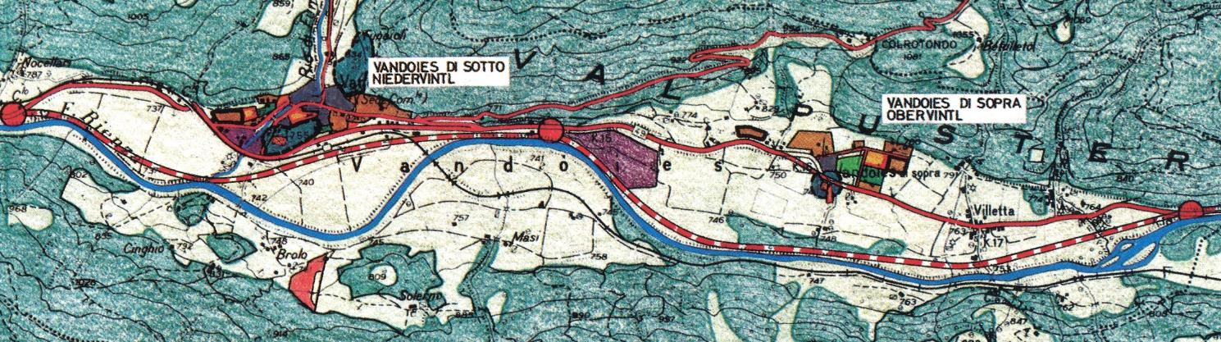
Das Gemeindeentwicklungsprogramm Raum und Landschaft
….etwas völlig Neues?
Umfahrung Vintl – historischer BLP 1978
Das Gemeindeentwicklungsprogramm

Slide 10
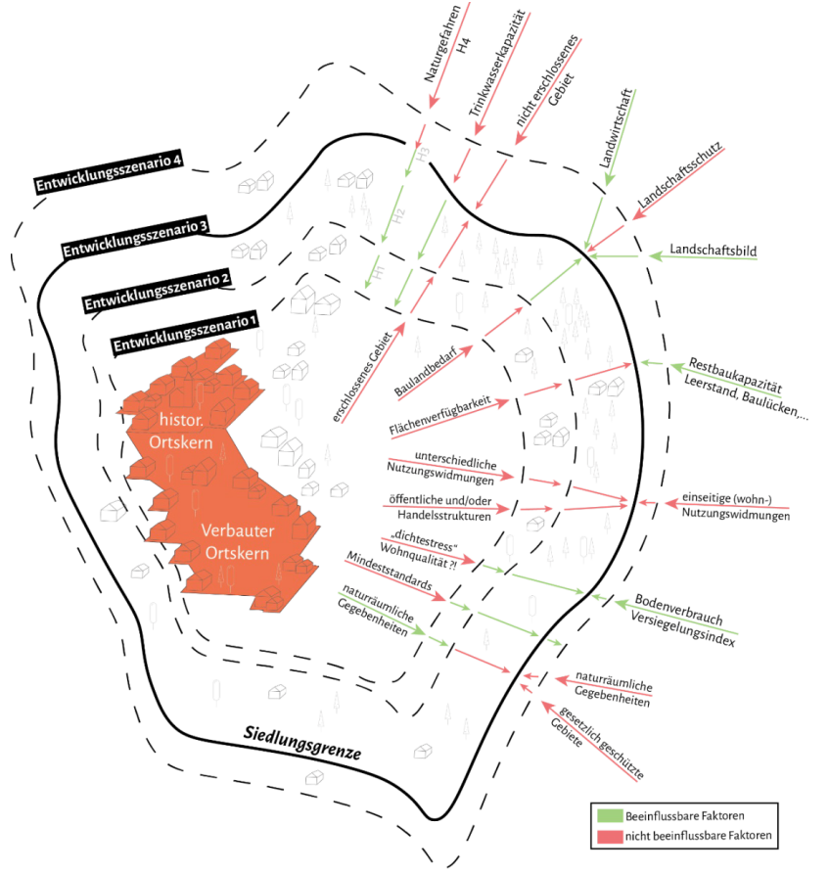
Die Siedlungsgrenze
„Die Abgrenzung des Siedlungsgebietes und die strikte Unterscheidung zwischen inner- und außerhalb ist damit das Herzstück des Gesetzentwurfes Raum und Landschaft.
Innerhalb der Siedlungsgrenzen liegt der Fokus auf dem Nutzen, außerhalb auf dem Schützen,
innerhalb ist man flexibel, außerhalb penibel,
innerhalb entscheidet die Gemeinde,
außerhalb das Land.“
Quelle: Georg Dissertori: Die Siedlungsgrenze in Südtirol 2021
Das Gemeindeentwicklungsprogramm

Slide 11
Die übergeordneten Ziele und Vorgaben
Notes:
Im folgen Teil der Präsentation werden die Ziele der übergeordneten Planungsinstrumene vorgestellt.

Slide 12
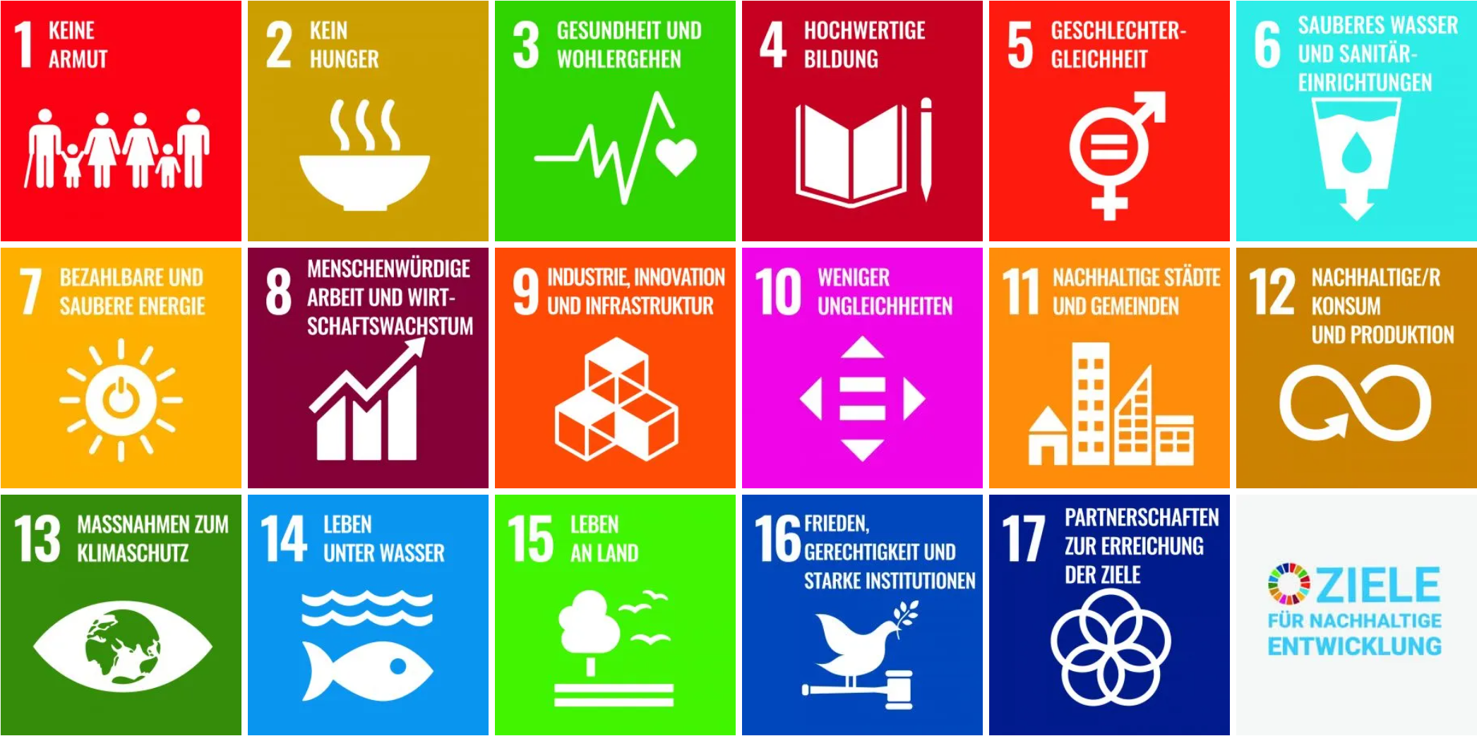
Planungsebenen einer nachhaltigen Siedlungsentwicklung
Agenda
2030 –
UN SDGs
International
Nationaler Strategieplan für eine nachhaltige Entwicklung
National
Landesgesetz 9/2018, Landesstrategieplan, Fachpläne
Überörtlich
Gemeindeentwicklungsprogramm, Gemeindeplan, Durchführungspläne
Örtlich
Die übergeordneten Planungsinstrumente
Notes:
In dieser Folie finden wir die verschiedenen Planungsebenen einer nachhaltigen Siedlungsentwicklung.
Am Fuße der Pyramide finden sich die soeben vorgestellte Planungsinstrumente der Gemeinde: das Gpro, den Gemeindeplan und die Durchführungspläne.
Diese folgen den Ziele und Strategien der Planungsinstrumente auf Landesebene wie das Landesgesetz für Raum und Landschaft und diveres Fachpläne welche wiederum Nationalen und Internationalen Plänen folgen.
An der Spitze dieser Pyramide finden sich die Nachhaltigkeitsziele der Vereinten Nationen.

Slide 13




Energie- und Klimapolitische Rahmen der Provinz
Senkung der CO₂ – Emissionen um 55% bis 2030
Klimaneutral 2040
Anteil erneuerbarer Energien erhöhen (von 67% auf 100%)
Südtiroler Wirtschaft soll durch die Klimawende wachsen
Quelle: https://www.klimahaus.it/de/neuer-klimaplan--9-2441.html
Die übergeordneten Ziele und Vorgaben
Notes:
Im Rahmen dieser Entwicklung auf europäischer und nationaler Ebene, entwickelte die Autonomen Provinz Bozen den Klimaplan 2040, in welchen sich sehr ehrgeizige Ziele finden.
Die Ziele dieses Planes sind:
Die Reduktion von CO²- Emissionen vom Stand 2019 bis 2030 um 55%, bis 2037 um 70% zu reduzieren. 2040 soll Südtirol Klimaneutral sein.
Der Anteil der erneuerbaren Energien von 67% muss konstant steigen und für die Klimaneutralität 100% sein.
Der Anteil der Südtiroler Wirtschaft an den durch die Klimawende wachsenden und neu entstehenden Märkten soll sich deutlich überproportional entwickeln.
Trotz der notwendigen Anpassung von Gesellschaft und Wirtschaft soll der Anteil der armutsgefährdeten Bevölkerung bis 2030 um 10 Prozentpunkte gegenüber dem Stand von 2019 (Stand 2019 rund 18 %) sinken.
Doch was bedeutet es für uns, bis 2040 klimaneutral zu sein?

Slide 14
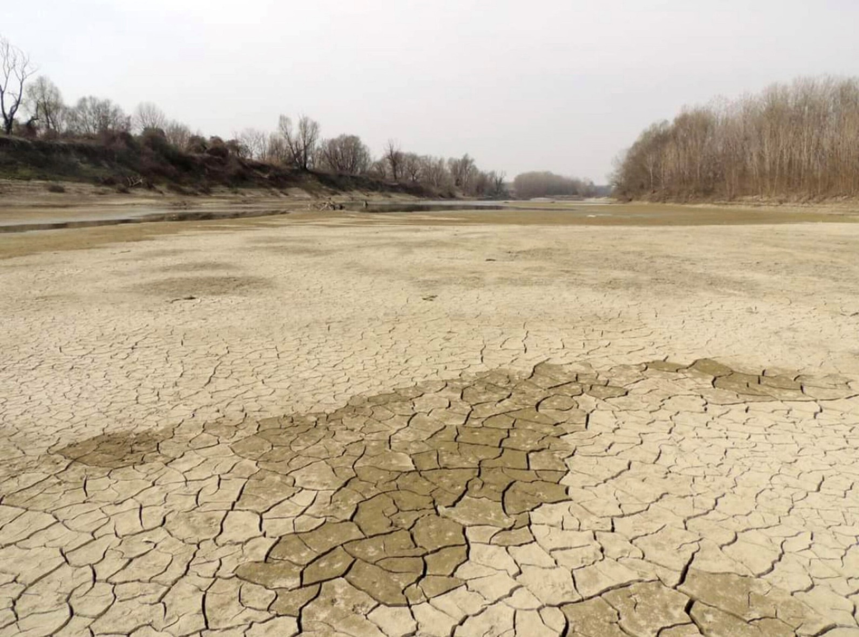
Klimawandel - Dürre in Europa
2022 der heißeste Sommer seit Beginn der Aufzeichnungen
Für 50% der EU-Fläche galt die Dürrewarnung
Negative Auswirkungen auf Gesundheit, Energieversorgung, Trinkwasserversorgung und Landwirtschaft
Quelle: https://static.open.online/wp-content/uploads/2022/06/Fiume-Po-scaled.jpg
Die übergeordneten Ziele und Vorgaben
Notes:
Wenn ich vor einigen Jahren raten hätte sollen, woher dieses Bild stammt, hätte ich ohne zögern auf Afrika getippt.
Doch was wir hier sehen ist der Po im Sommer dieses Jahres.
Der Sommer 2022 war der heißeste in Europa seit Beginn der Aufzeichnungen.
Er war geprägt von mehreren sehr starken Hitzewellen und großer Trockenheit in vielen Regionen Europas.
Bereits Mitte Juli galt auf der Hälfte der Fläche der EU eine Dürrewarnung,
Infolge der Hitze und Dürre kam es zu zahlreichen negativen Auswirkungen unter anderem auf die menschliche Gesundheit, Energieversorgung, Landwirtschaft und die von Gemeinden.
Was passiert wenn das zur Normalität wird? Was machen wir wenn wir in Europa nicht mehr genug Lebensmittel herstellen können, um die Bevölkerung zu ernähren?
Wie schaffen wir es das Menschen in Zukunft eine Welt erleben können, wie wir sie erleben konnten.

Slide 15
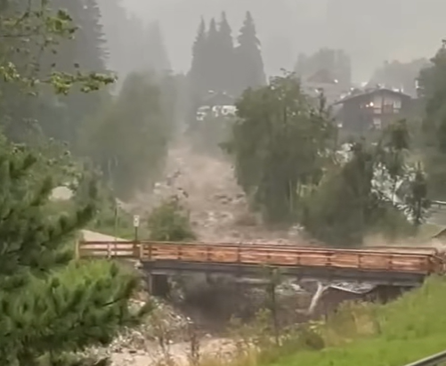
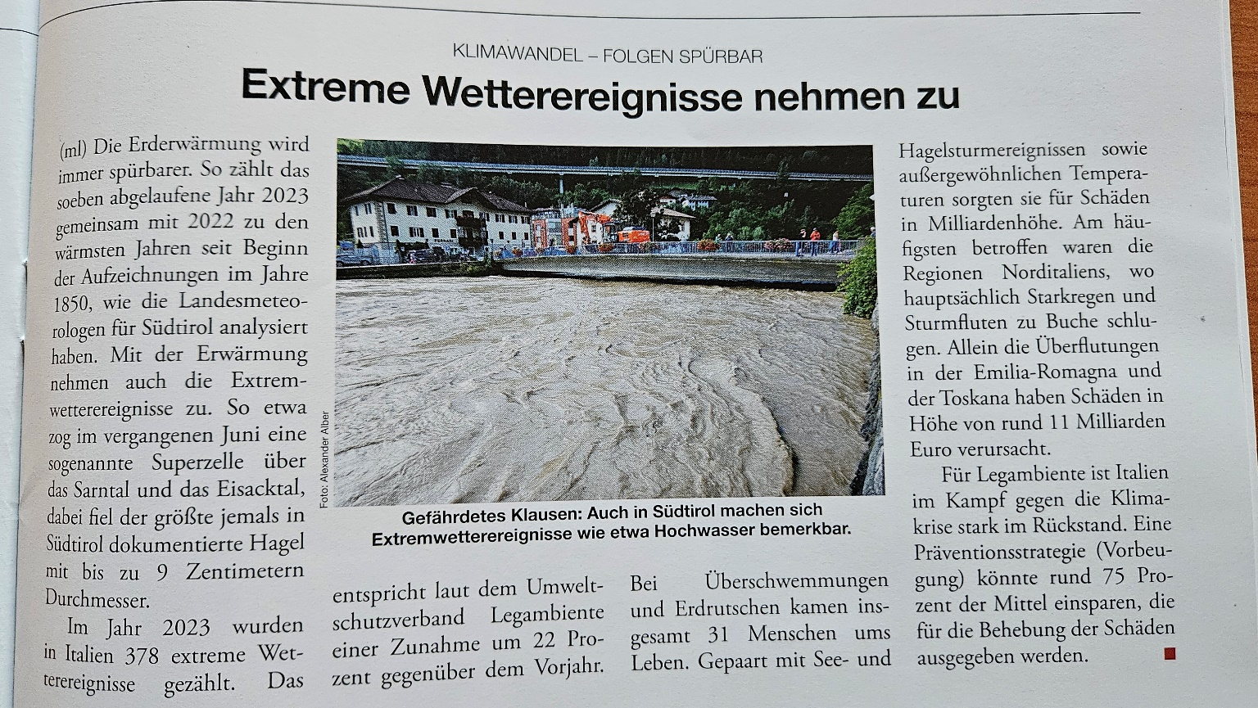
Folgen des Klimawandels auf Raum und Landschaft
Steigerung der Extremwetterereignisse
Gefahrenzonenplan als nützliches Präventionsinstrument
Die übergeordneten Ziele und Vorgaben

Slide 16
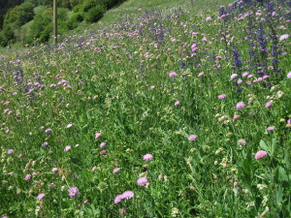

Biodiversitätsverlust
Biodiversität größere Krise als Klimawandel
Zeigt sich durch Verlust an Pflanzenarten, z.B. der typischen Goldhaferwiesen mit mehr als 40 Pflanzenarten, bereits weitgehend verschwunden
Insektensterben – um mehr als 75 % weniger Biomasse (D)
Die übergeordneten Ziele und Vorgaben
Notes:
Die Vereinten Nationen haben 17 Ziele definiert, um eine nachhaltige Entwicklung zu garantieren.
In Südtirol haben wir das Glück, sehr gute Ausgangsvoraussetzungen zu haben, um diese Ziele zu erfüllen.
Meine Generation hatte beispielsweise das Glück, immer genug auf dem Teller zu haben.
Von Erzählungen meines Opa weiß ich, dass das auch in Südtirol nicht immer der Fall war.
Unsere Aufgabe ist es heute dafür zu sorgen, dass auch unsere Nachkommen und Nachbarn ebenfalls nicht mehr Hungern müssen.

Slide 17
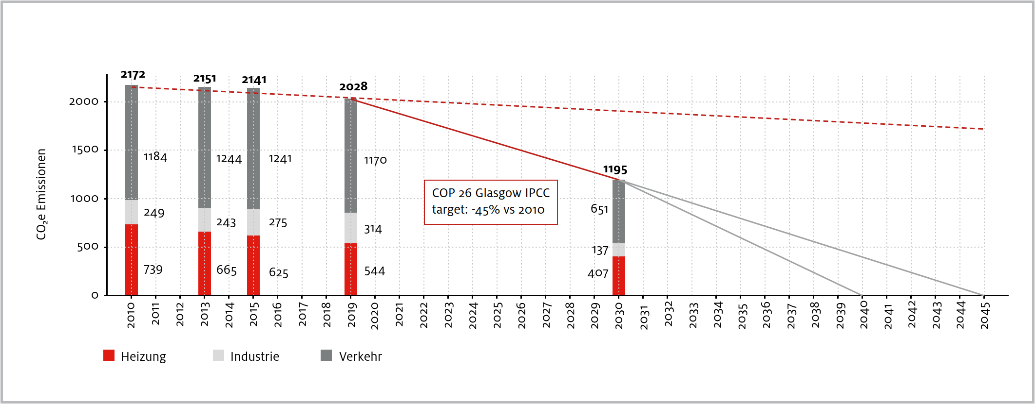
Trend der Emissionen aus fossilen Brennstoffen
Verantwortlich für 80% der Emissionen!
Quelle: Eurac Research 2022: Auf dem Weg in Richtung Klimaneutralität: Szenarien für Südtirol
Die übergeordneten Ziele und Vorgaben
Notes:
Emissionen durch Verbrennung von fossilen Energieträgern sind für ca. 80% der gesamten direkten Emissionen Südtirols verantwortlich.

Slide 18


Ziele des Klimaplans bis 2030
Konkreter als man meinen könnte
Erhöhung der genutzten (nicht der angebotenen) Personenkilometer im öffentlichen Personennahverkehr um
70%
100% bis 2037
Reduktion des motorisierten Individualverkehrs um
40%
100% der Neuzulassungen „E- Autos“ bis 2035
Lt. Mobilitätsplan: Potenzial für öffentl. Hand bei Umsetzung aller ÖPNV-Projekte: 28%
Die übergeordneten Ziele und Vorgaben
Notes:
Im Rahmen dieser Entwicklung auf europäischer und nationaler Ebene, entwickelte die Autonomen Provinz Bozen den Klimaplan 2040, in welchen sich sehr ehrgeizige Ziele finden.
Die Ziele dieses Planes sind:
Die Reduktion von CO²- Emissionen vom Stand 2019 bis 2030 um 55%, bis 2037 um 70% zu reduzieren. 2040 soll Südtirol Klimaneutral sein.
Der Anteil der erneuerbaren Energien von 67% muss konstant steigen und für die Klimaneutralität 100% sein.
Der Anteil der Südtiroler Wirtschaft an den durch die Klimawende wachsenden und neu entstehenden Märkten soll sich deutlich überproportional entwickeln.
Trotz der notwendigen Anpassung von Gesellschaft und Wirtschaft soll der Anteil der armutsgefährdeten Bevölkerung bis 2030 um 10 Prozentpunkte gegenüber dem Stand von 2019 (Stand 2019 rund 18 %) sinken.
Doch was bedeutet es für uns, bis 2040 klimaneutral zu sein?

Slide 19
Einschränkung des Bodenverbrauchs
Ziele der EU
Netto Bodenverbrauch bis 2050 auf Null zu bringen
die Anpassung des Verbrauchs an das reale Bevölkerungswachstum bis 2030
keine weitere Verschlechterung der Bodenqualität bis 2030
DEKRET DES LANDESHAUPTMANNS vom 22. November 2018, Nr. 31
„Anwendungsrichtlinien zur Einschränkung des Bodenverbrauchs“
“Zur Bedarfsermittlung laut Absatz 1 Buchstabe b) wird auf der Grundlage der Schätzungen des Landesinstituts für Statistik (ASTAT) sowie der politischen Zielsetzungen eine Prognose zur Bevölkerungsentwicklung und der Entwicklung der wirtschaftlichen Aktivitäten erstellt“.
Die übergeordneten Ziele und Vorgaben

Slide 20
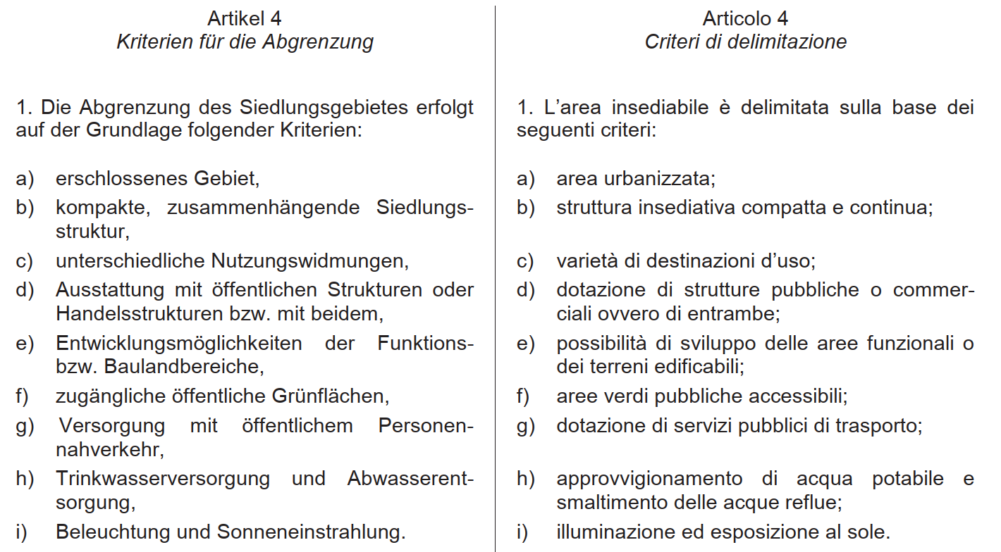
Die Abgrenzung der Siedlungsgrenze
Decreto del Presidente della Provincia del 22.11.2018, N. 31 – Criteri applicativi per il contenimento del consumo di suolo
Dekret des Landeshauptmannes vom 22. November 2018, Nr. 31 – Anwendungsrichtlinien zur Einschränkung des Bodenverbrauchs
Die übergeordneten Ziele und Vorgaben

Slide 21
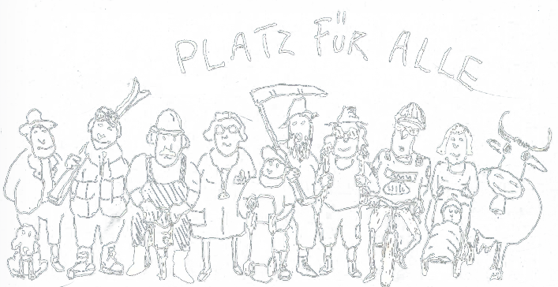
Die Partizipation im Rahmen des GProRL
Geplanter Ablauf
Notes:
LG 09/2018 Art 51 (2) Die Gemeinden erarbeiten das Gemeindeentwicklungsprogramm im Rahmen eines öffentlichen Verfahrens, das die Beteiligung der Bürger und Bürgerinnen, der Verbände und der Interessensgruppen gewährleistet.

Slide 22
Die Beteiligung
Selbstorganisationsebene
Information > Bürgerversammlungen, social media / Öffentlichkeitsarbeit
Dialog > Experteninterviews, Fragebogen, Ideenbox
Mitbestimmung > Arbeitsgruppe
Entscheidungsbefugnis > Gemeinderat und Landesregierung
Mitbestimmungsebene
Dialogebene
Informationsebene
Die Partizipation im Rahmen des GProRL

Slide 23

Die Zusammensetzung der Arbeitsgruppe
Ca. 16-24 Teilnehmer
Ausgewogene Zusammensetzung der Bevölkerungsgruppen
Ausgeglichenes Geschlechterverhältnis
Vertreter von Interessensgruppen
Repräsentanten von Verwaltungsorganen
Freiwillige aus der Gemeinde
Die Partizipation im Rahmen des GProRL

Slide 24
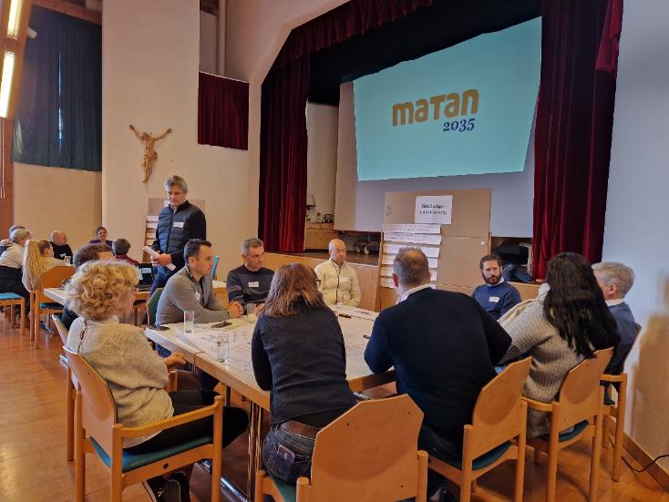
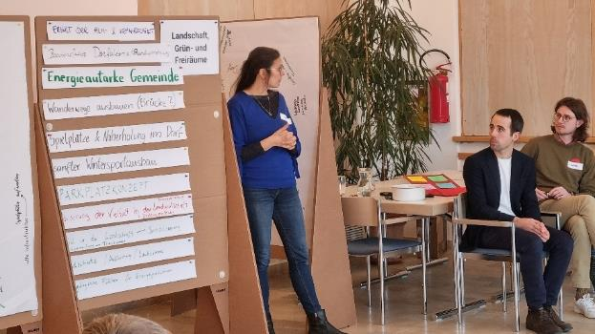
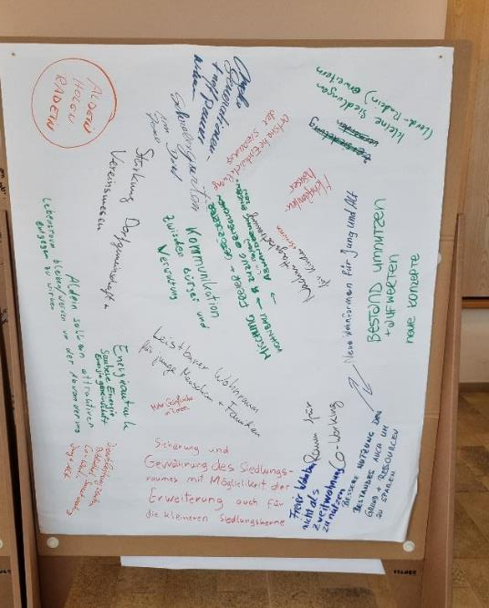
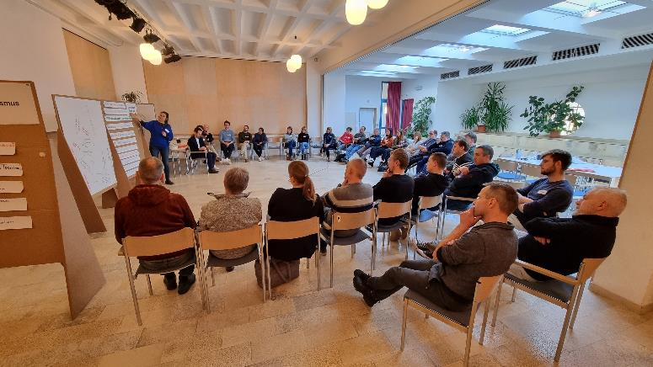
Die Arbeit der Arbeitsgruppe
Die Partizipation im Rahmen des GProRL

Slide 25
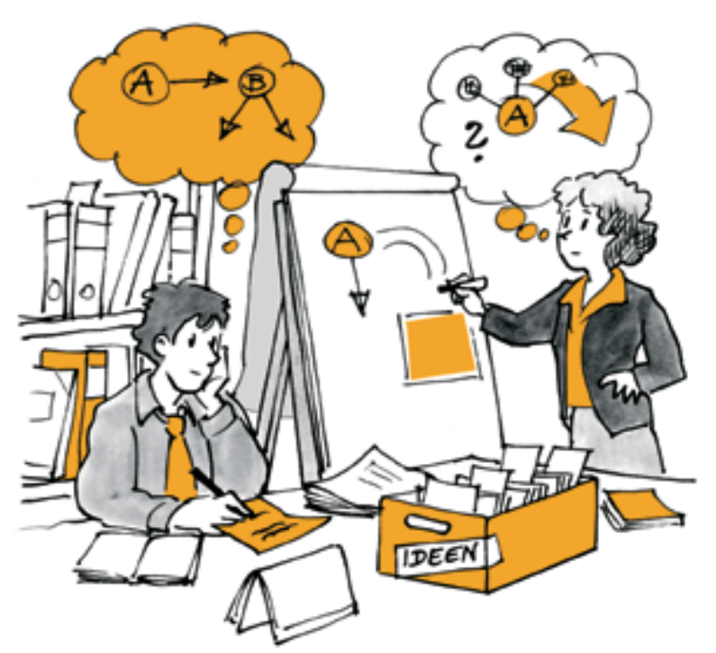
Umfrage mittels Fragebogen
Ca. 35 Fragen zu verschiedenen relevanten Themen
Online und auf Papier
Große Teilnahme sehr wichtig für unser Verständnis der Dynamik in der Gemeinde
Veröffentlichung April/Mai mit Gemeindeblatt
Die Partizipation im Rahmen des GProRL

Slide 26
Die 4 Fachbereiche
Notes:
Im folgen Teil der Präsentation werden die Ziele der übergeordneten Planungsinstrumene vorgestellt.

Slide 27
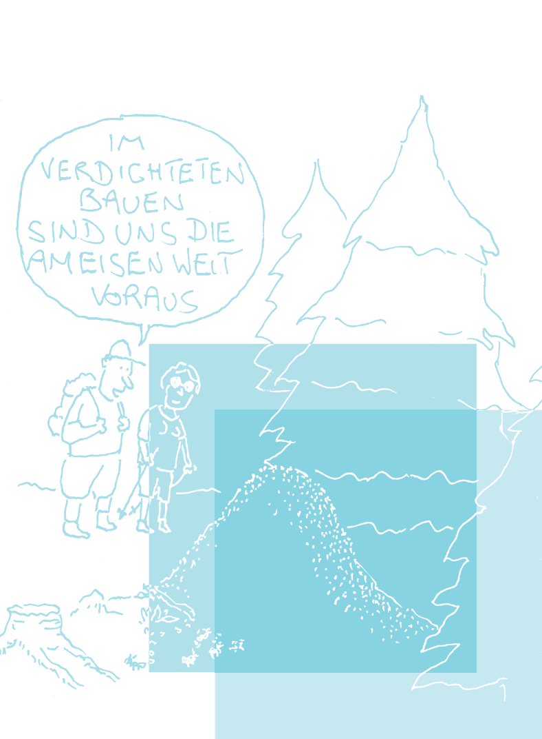
Siedlungs-
entwicklung
Raumplaner und Landschaftsplaner
Marco Molon
Much, Natters | Land Tirol / Lukas Schmied

Slide 28
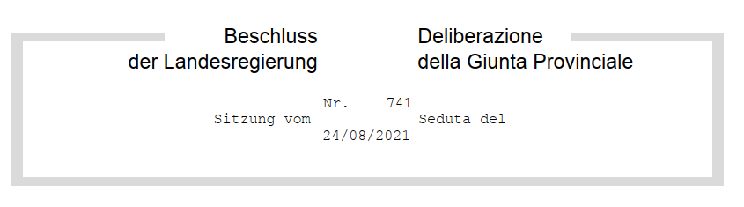
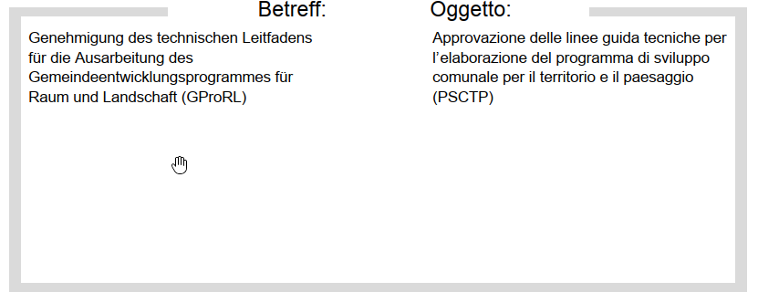
Der Leitfaden
Der Leitfaden

Slide 29
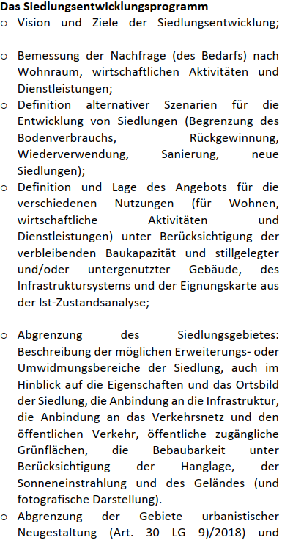
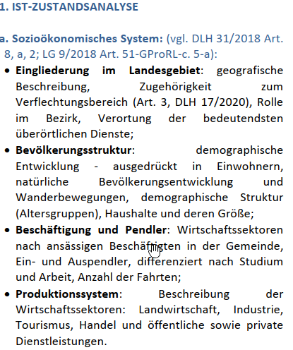
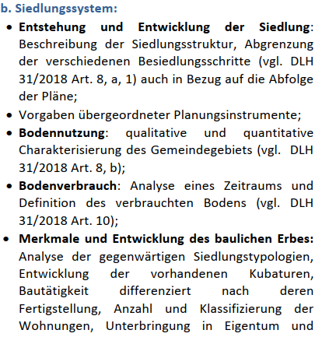
Der Leitfaden
Der Leitfaden

Slide 30
Sozioökonomische Siedlungsentwicklung
Bedarfserrechnung, Leerstandserhebung und Restbaukapazität
Zulässiger Bodenverbrauch
Demografischer Wandel
Bevölkerungsentwicklung: Zuzug zulassen oder vermeiden?
Arbeitsplatzentwicklung in der Gemeinde
Risiko Zweitwohnungen (Konventionierung greift nicht mehr)?
Leistbares Wohnen? Starterwohnungen?
Co-Living? Betreutes Wohnen, Wohnen im Alter?
Co-Working
Leerstandsmanagement
Neugestaltung des Öffentlichen Raumes?
Siedlungsentwicklung

Slide 31
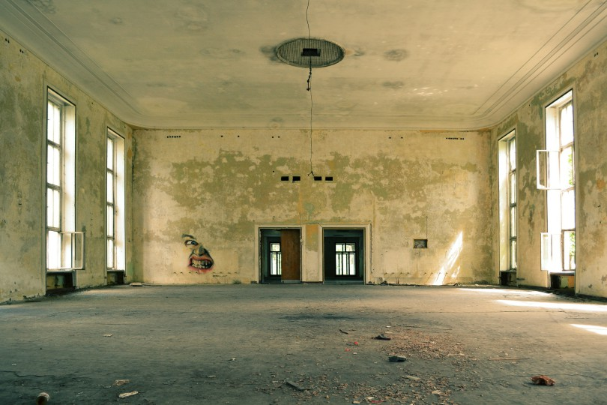
Leerstandsmanagement
L e e r s t a n d
Heute
Morgen
Schwäche
Chance
Co-Housing
Leerstand-management
Co-Working
Zwischennutzung
Quelle: https://www.transforming-cities.de/wohnungsleerstand-in-deutschland/
Siedlungsentwicklung
Notes:
Das Vorhandensein von verlassenen oder ungenutzten Gebäuden in unseren Dörfern stellt heute sicherlich einen negativen Faktor dar.
Aber diese Schwäche kann, wenn sie gut ausgenutzt wird, in Zukunft in eine Gelegenheit umgewandelt werden, unsere Städte mit innovativen Dienstleistungen wie Co-Housing, Co-Working oder Projekten zur temporären Nutzung für die Realisierung von Initiativen von öffentlichem Interesse auszustatten, ohne dass neue Flächen verbraucht werden müssen.
Die Aufwertung ungenutzter Gebäude und Räume ist nicht nur unter dem Gesichtspunkt des Flächenverbrauchs von Vorteil, sondern bewahrt sie auch vor Vernachlässigung und Verfall.

Slide 32
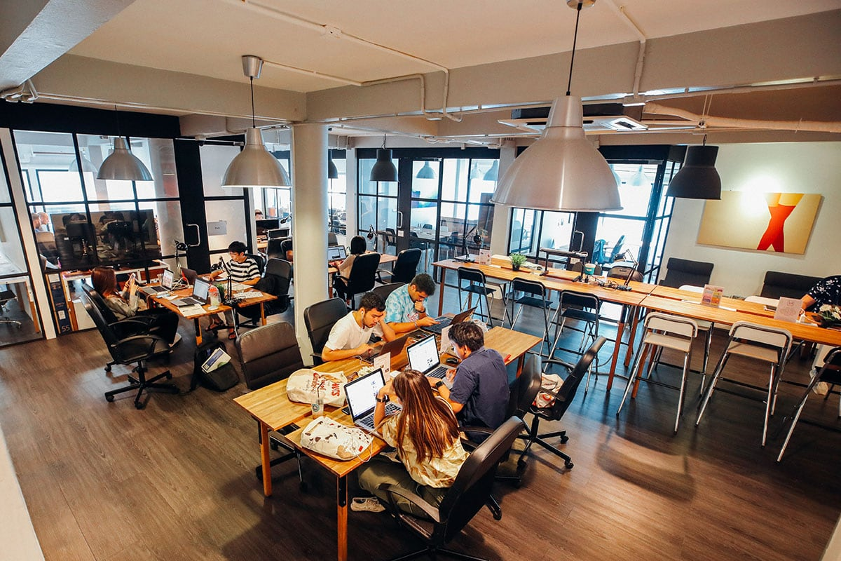
Co-Working
Im Austausch sein
Leerstand
nutzen
Vorteile
Mietkosten
reduzieren
Verkehr
reduzieren
Örtliche
Wirtschaft
stärken
Örtliche
Wirtschaft
stärken
Pendelzeit
reduzieren
Quelle: https://www.mime.asia/who-uses-coworking-spaces-heres-everything-to-know/
Siedlungsentwicklung
Notes:
Autonomie, Gemeinschaftssinn und der Geist der Zusammenarbeit: das sind die wichtigsten Zutaten, die das Coworking auszeichnen.
Es handelt sich um eine bezahlte Dienstleistung, die für die Arbeitnehmer in vielerlei Hinsicht eine Chance darstellt:
Im Austausch sein: Interaktion mit anderen Menschen und die Möglichkeit, Wissen zu teilen.
Leerstand nutzen: Coworking stellt eine Möglichkeit für verlassene und ungenutzte Gebäude dar.
Mietkosten reduzieren: niedrige Mietkosten, erschwinglich für jedermann (von etwa 25 € pro Tag bis etwa 265 € pro Monat).
Pendeln und Verkehr reduzieren: Vor allem für Beschäftigte im Dienstleistungssektor wäre die Nutzung eines Coworking Space in der eigenen Gemeinde eine große Chance, da die Verfügbarkeit eines mit allen wesentlichen Dienstleistungen und Technologien (Schreibtisch, Internetanschluss, Drucker, Fax, Besprechungsräume, Kaffeemaschine) ausgestatteten Raums, in dem gearbeitet werden kann, es dem Arbeitnehmer ermöglichen würde, nicht jeden Tag ins Büro, vielleicht in die Gemeinde x, fahren zu müssen und so Pendeln und Straßenverkehr zu reduzieren.
Örtliche Wirtschaft stärken: Dadurch, dass der Arbeitnehmer nicht mehr oder zumindest nicht jeden Tag zur Arbeit in eine andere Gemeinde fahren muss, konsumiert er in seiner eigenen Gemeinde und trägt so zur Stärkung der lokalen Wirtschaft bei.

Slide 33




Energieautarkie
Ausloten von Potentialen für Energieproduktion
Flächen für die Realisierung von Photovoltaik
Gemeinschaften für erneuerbare Energie:
In Italien eingeführt durch Dekret Milleproroghe 162/2019
Ökologische Vorteile
Ökonomische Vorteile
Soziale Vorteile
Consumer
Prosumer
Producer
Quelle: https://ecologico.altervista.org/wp-content/uploads/2020/10/comunita-energetiche-rinnovabili-italia.jpg
Siedlungsentwicklung
Notes:
Dank der Umsetzung des Decreto Milleproroghe 162/2019 in ein Gesetz wurden die in der europäischen Richtlinie RED II (2018/2001/EU) über nachhaltige Energie vorgesehenen "Gemeinschaften für erneuerbare Energien" auch in unserem Land eingeführt.
Was ist eine Energiegemeinschaft?
Sie ist eine der Strategien für die Energiewende und besteht aus einem Zusammenschluss von Bürgern, Unternehmen, lokalen Behörden oder Firmen, die beschließen, sich zusammenzuschließen, um sich mit Anlagen zur Erzeugung und gemeinsamen Nutzung von Energie aus erneuerbaren Quellen auszustatten.
Die Mitglieder der Energiegemeinschaft werden von reinen Verbrauchern zu Produzenten von Energie (Prosumers) und profitieren von den Anreizen des Shared Energy Act.
Wirtschaftlicher Nutzen: Senkung der Rechnungskosten. Vorteile für die Umwelt: Verringerung der CO2-Emissionen. Sozialer Nutzen: Selbsterzeugung von Energie und deren gemeinsame Nutzung durch die Mitglieder der Gemeinschaft.
______________________________________________________________________________________________________________________________________________________________________________________________________________________________________________________________________________________________________________________________________________________
Beispiel für eine Energiegemeinschaft:
Erneuerbare-Energie-Gemeinde Villanovaforru (680 Einwohner) auf Sardinien. Eine Photovoltaikanlage mit einer Leistung von 54,5 Kilowatt (kW) (Kosten: ca. 100.000 Euro), die aus einem Fonds des Ministeriums für wirtschaftliche Entwicklung (Mise) für Dörfer mit weniger als fünftausend Einwohnern finanziert wird. Dieses System, das auf dem Dach der Turnhalle der Mittelschule installiert wurde, ist nun mit den vierzig Personen verbunden, die sich Cer angeschlossen haben: Neben mehreren Familien gibt es auch ein Hotel und eine Frühstückspension. Sie verbrauchen die Energie, die sie erzeugen. Oder besser gesagt: Sie kompensieren ihren eigenen Verbrauch mit lokal erzeugter Energie.
Das System basiert vorerst nicht auf dem tatsächlichen Eigenverbrauch, sondern auf einem Austausch: Die Regelungen sehen vor, dass die erzeugte Energie ins Netz eingespeist wird und diejenigen, die Teil der Energiegemeinschaft sind, einen Anreiz erhalten, der ihrem Verbrauch in den Stunden entspricht, in denen die Anlage aktiv ist, d.h. in den Stunden der Sonneneinstrahlung. Kurz gesagt, die Nutzer zahlen die Rechnung und die Energiegemeinschaft erhält dann einen Geldbetrag vom Energiedienstleistungsmanager (Gse), der einen Teil davon zurückzahlt. Nach den Berechnungen in der Machbarkeitsstudie würde sich dies auf rund 200 Euro pro Nutzer und Jahr belaufen. Doch über den wirtschaftlichen Aspekt hinaus handelt es sich um einen echten Perspektivenwechsel, bei dem die in Gemeinschaften versammelten Bürger nicht mehr nur Verbraucher sind, sondern zu Prosumenten (Produzenten und Konsumenten zugleich) werden.

Slide 34
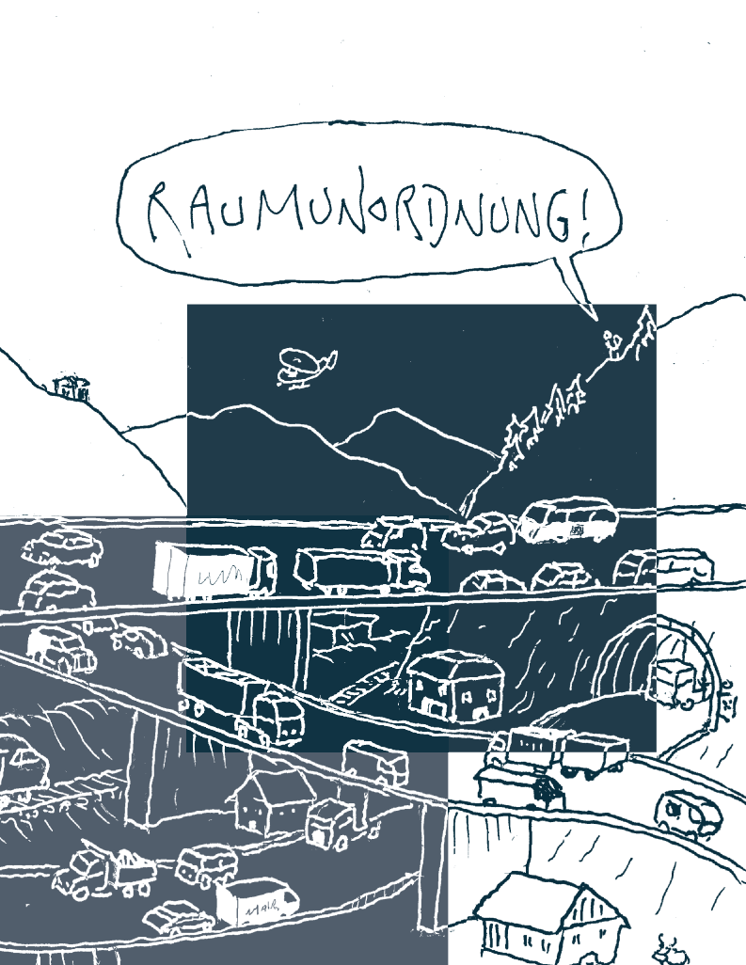

Mobilität und Erreichbarkeit
Bergmeister Ingenieure
Ing. Hansjörg Jocher
Much, Natters | Land Tirol / Lukas Schmied

Slide 35

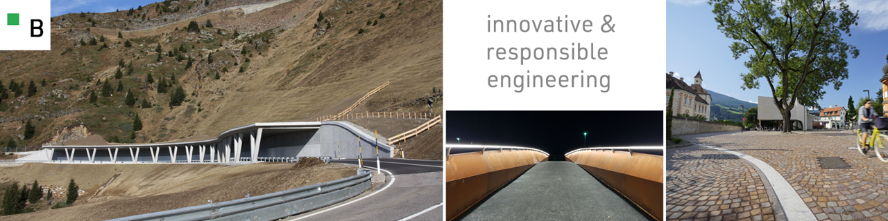
Bergmeister Ingenieure – Vahrn/Brixen
Dott. Ing. Hansjörg Jocher
Mateo Senoner, MSc - Dipl. Ing. Manuel Lechner

Slide 36
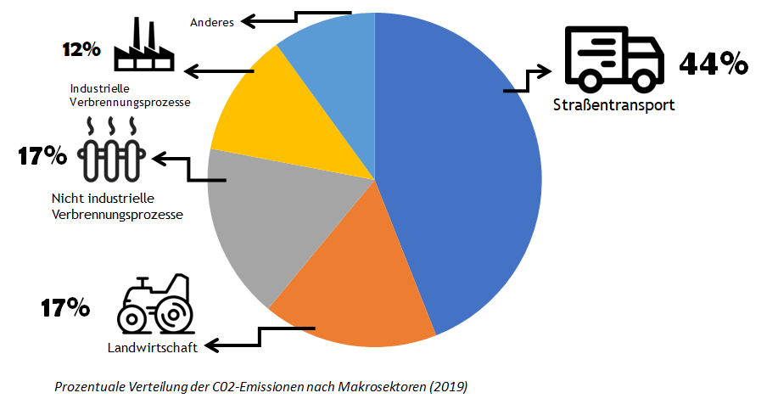
KLIMAPLAN 2040 - CO2 Emissionen – Status Quo

Slide 37
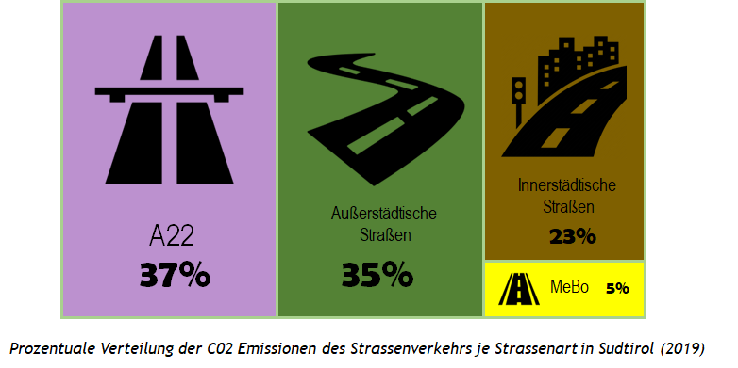
Anteile Co2 Emissionen (Straßenarten)

Slide 38
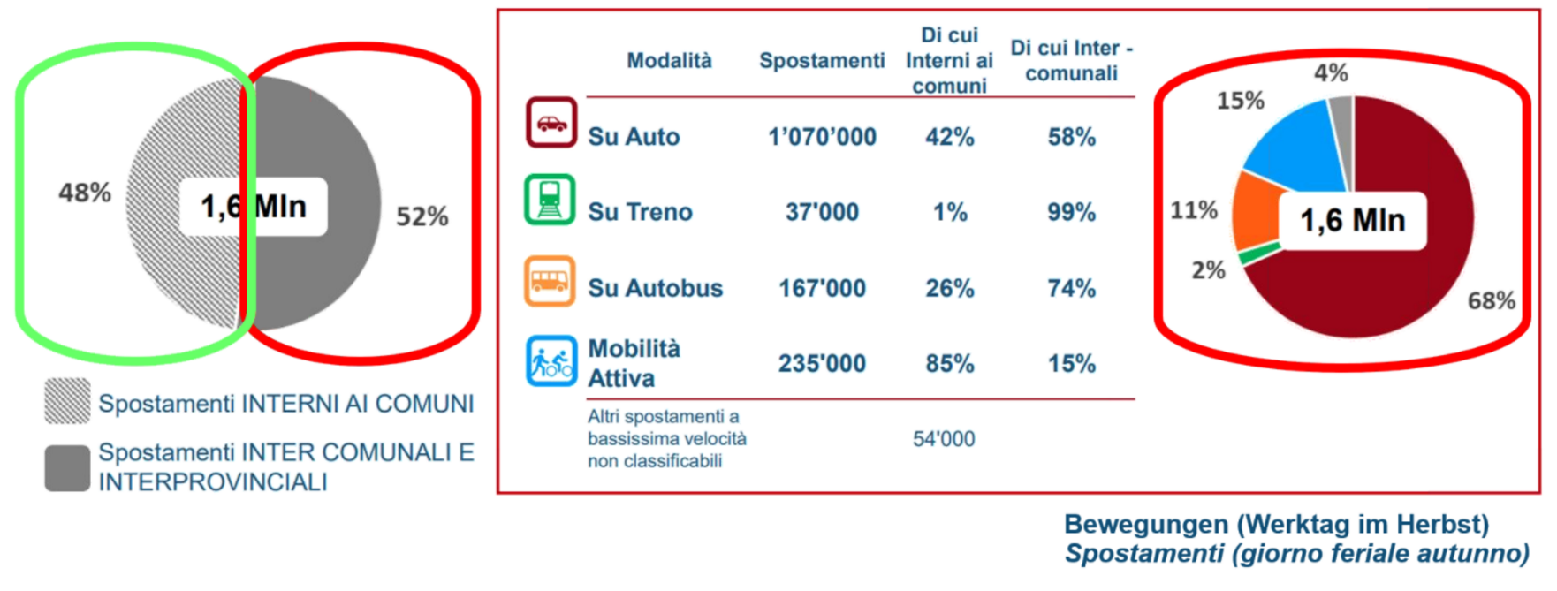
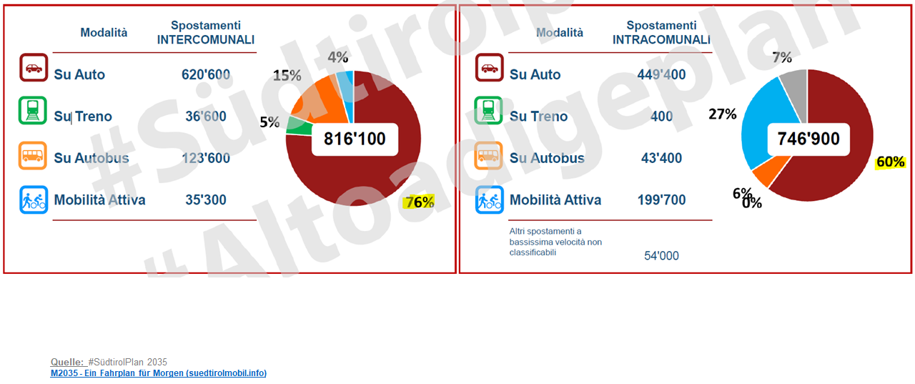
Personenverkehr - Modalsplit
(Modalsplit an einem Wochentag im Herbst)

Slide 39
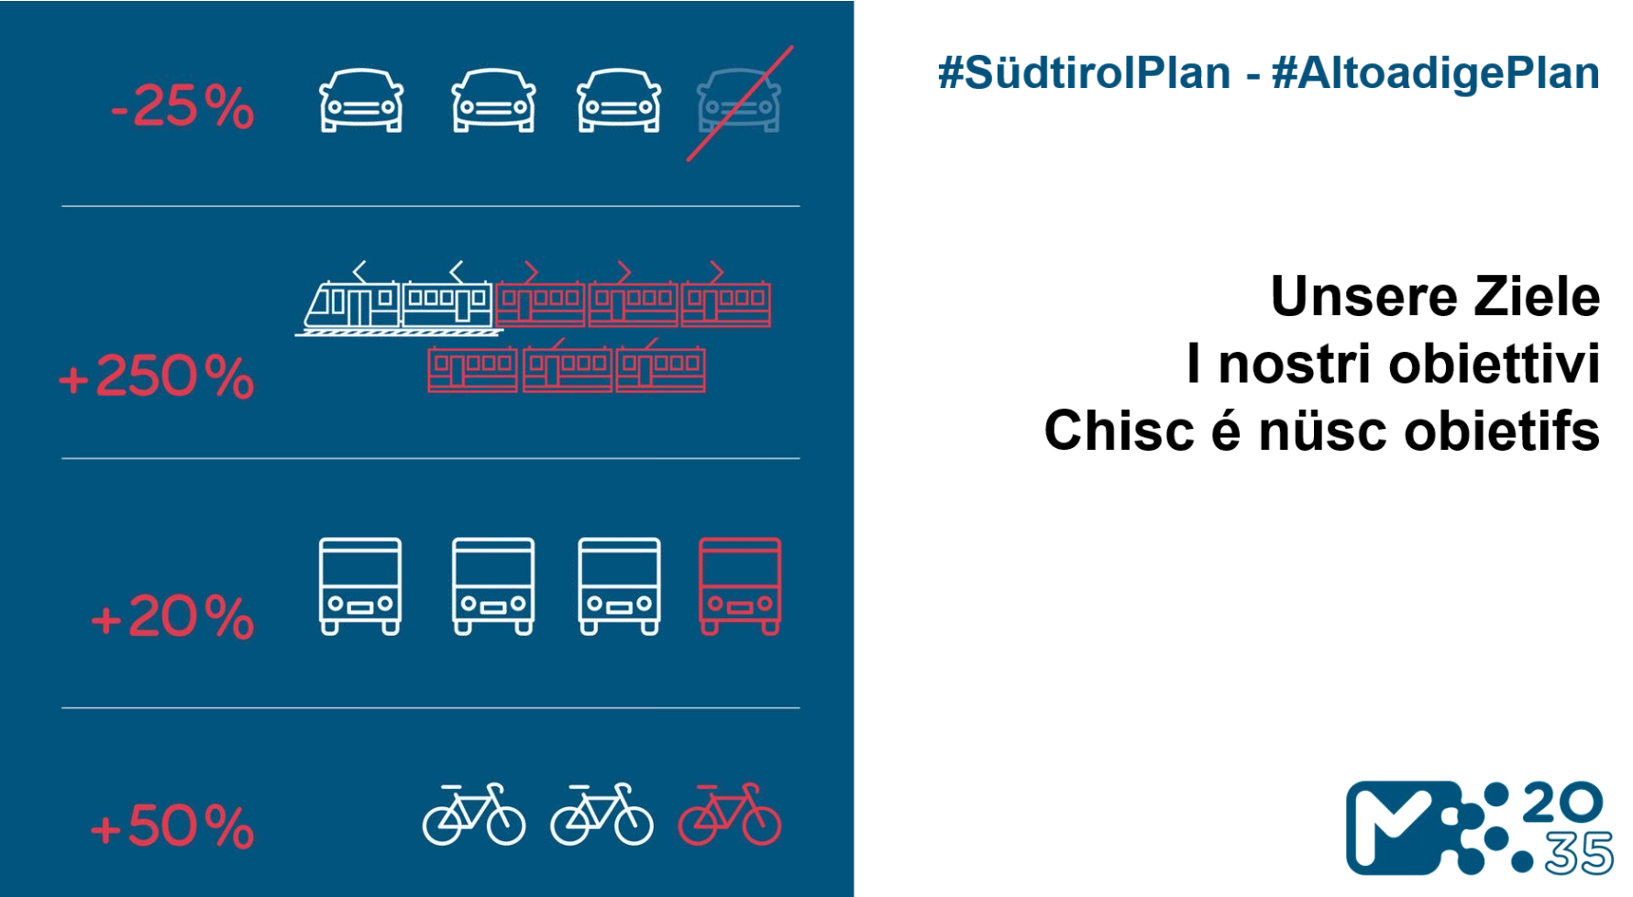

Klimaplan 2040 – Landesmobilitätsplan 2035
Teilziele:
- 40% Reduktion des motorisierten Individualverkehrs MIV bis 2030
100% der Neuzulassungen „E- Autos“ bis 2035
+70% Fahrgäste (Personenkilometer) im ÖPNV bis 2030
+100% Fahrgäste (Personenkilometer) im ÖPNV bis 2037

Slide 40
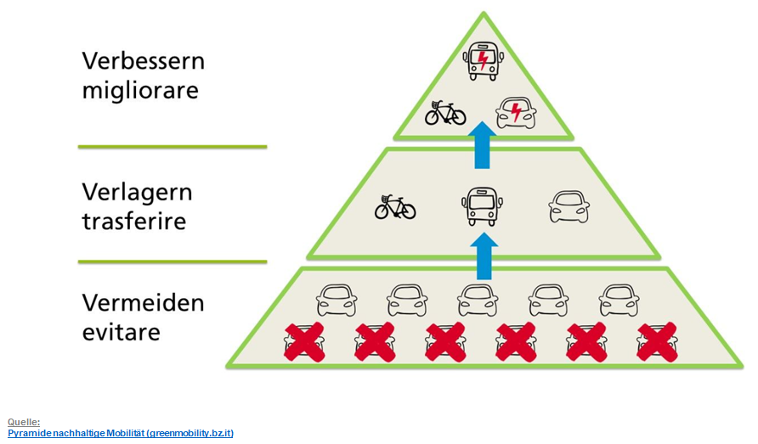
Paradigmenwechsel erforderlich - Mobilitätskonzept

Slide 41
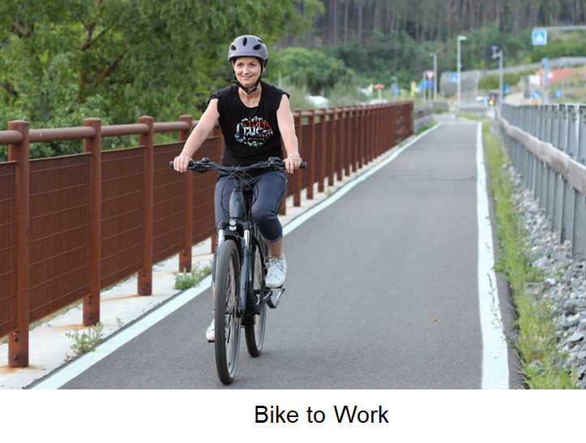
Paradigmenwechsel erforderlich – Beispiele betriebliches MOB Management

Slide 42
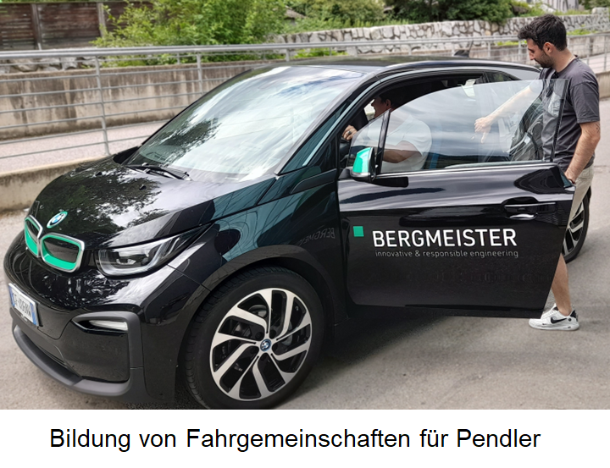
Paradigmenwechsel erforderlich – Beispiele betriebliches MOB Management

Slide 43
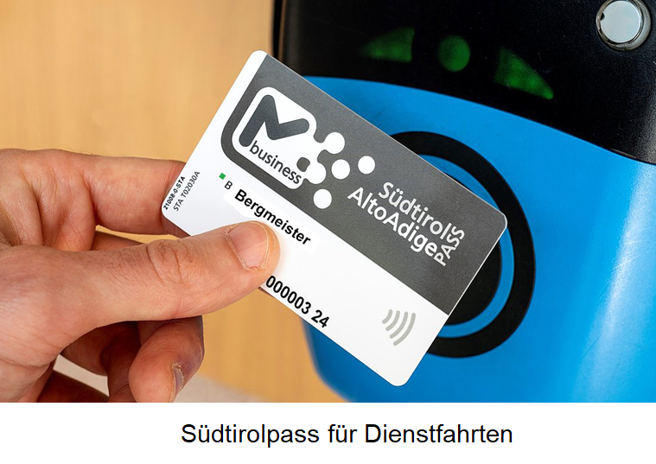
Paradigmenwechsel erforderlich – Beispiele betriebliches MOB Management

Slide 44
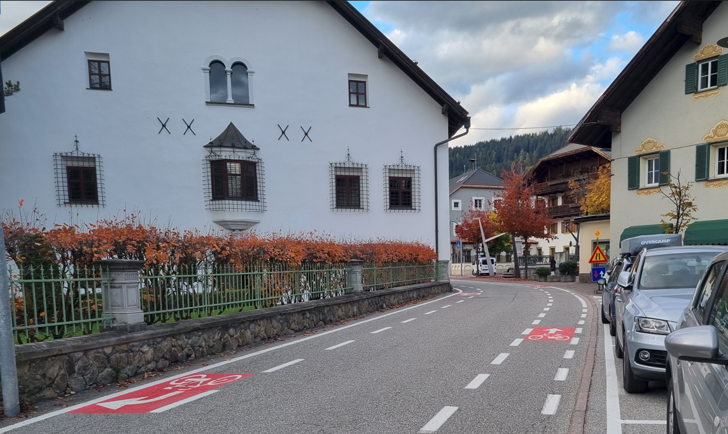
Stärkung Fahrradmobilität – Beispiel Radspuren
1/3 der Autofahrten <10km in den Städten

Slide 45
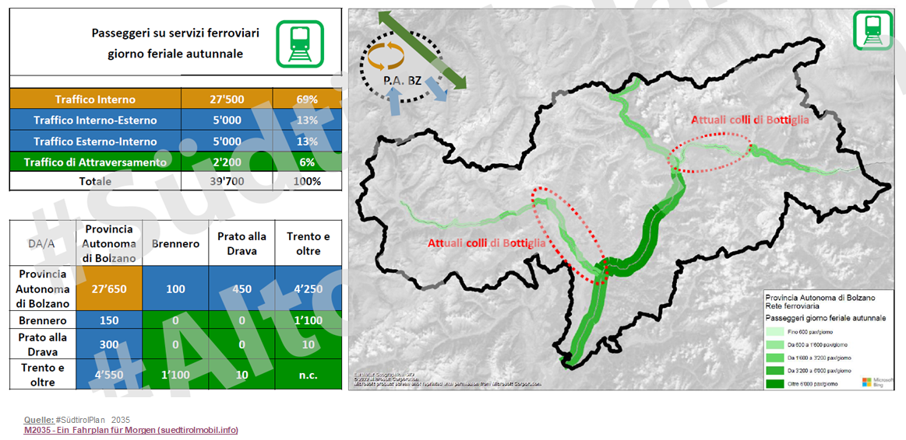
Verlagerung
Täglicher Personenverkehr mit dem Zug (Wochentag im Herbst)

Slide 46
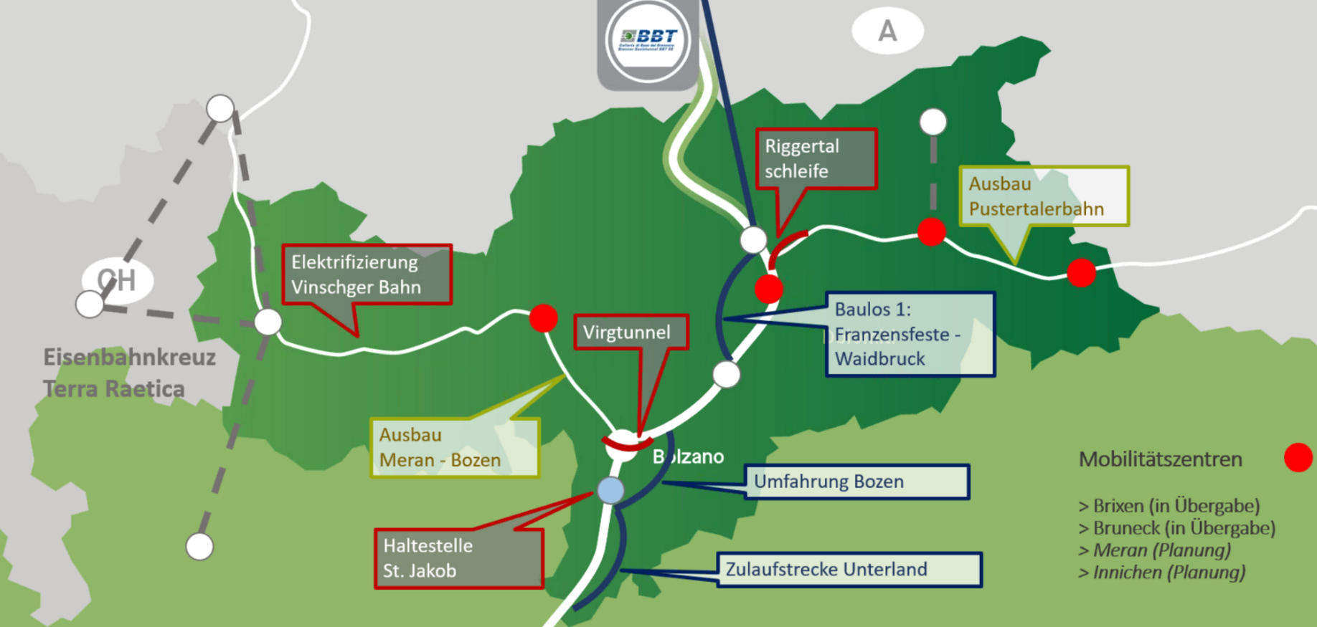
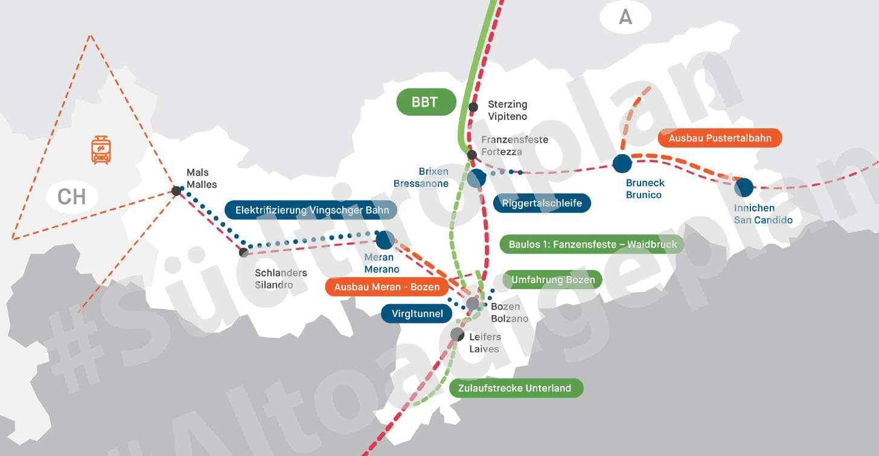
Verlagerung - Ausbau Pustertalbahn
Quelle #Südtirolplan

Slide 47
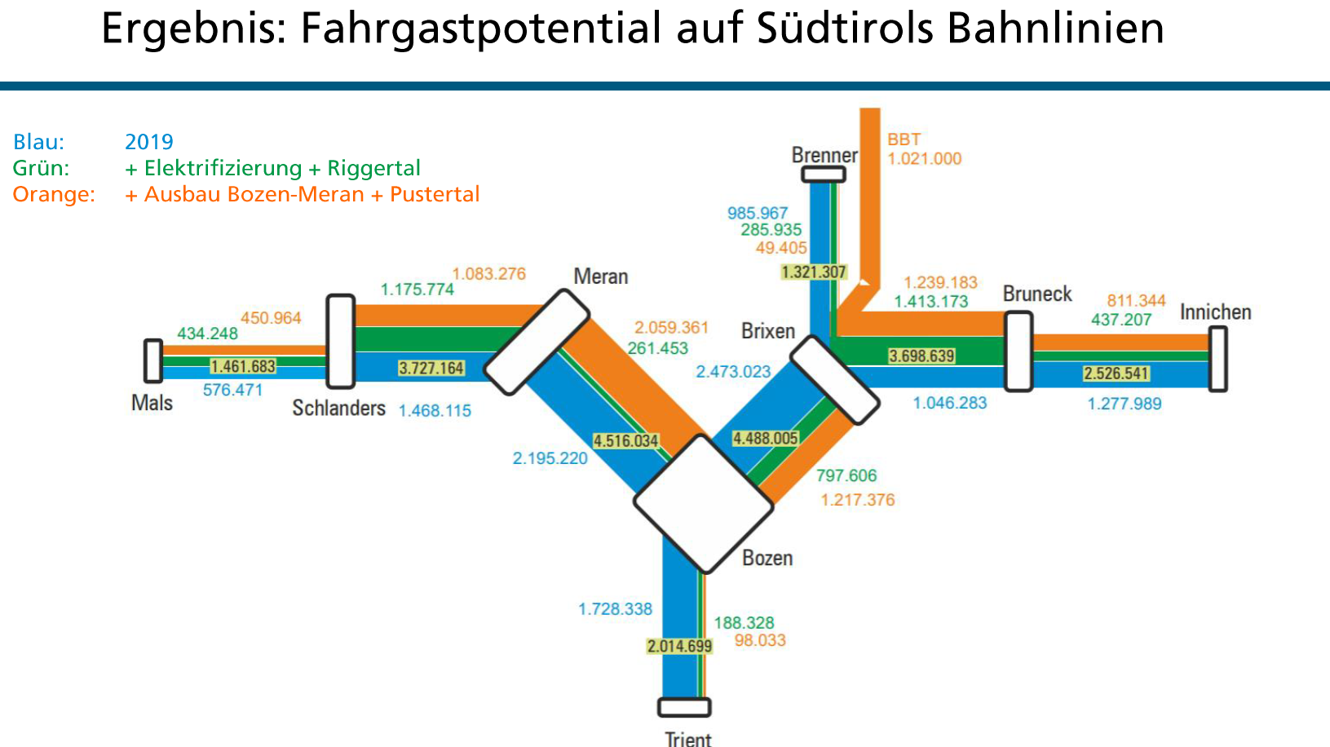
Verlagerung - Ausbau Pustertalbahn
Quelle: STA2023

Slide 48
Schritte zum Mobilitätskonzept - Zustandsanalyse
Analyse der Verkehrsdaten
Bewertung von vorhanden Verkehrsprojekten
Analyse des Mobilitätsangebote
Analyse der Mobilitätsnachfrage
Bestandsanalyse des Verkehrsnetzes

Slide 49
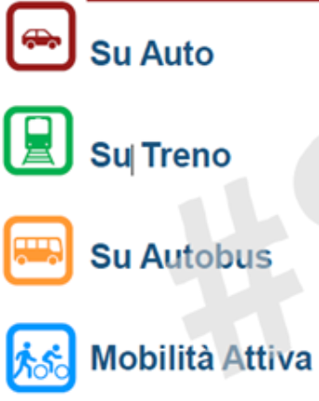
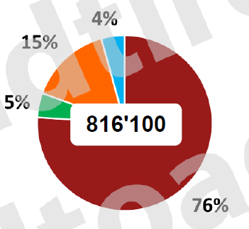
Schritte zum Mobilitätskonzept - Programmatischer Teil
Definition der Vision und Ziele zur Mobilität
Definition des zu erreichenden Modal Split
Optimierung der Erreichbarkeit im Ort: Verkürzung der Wege zwischen Wohnen, Arbeiten, Bildung, Versorgung, Erholung…
Öffentlicher Verkehr ÖV: Netzausbau mit Verdichtung der Haltestellen
Modalsplit- zwischengemeindlich

Slide 50
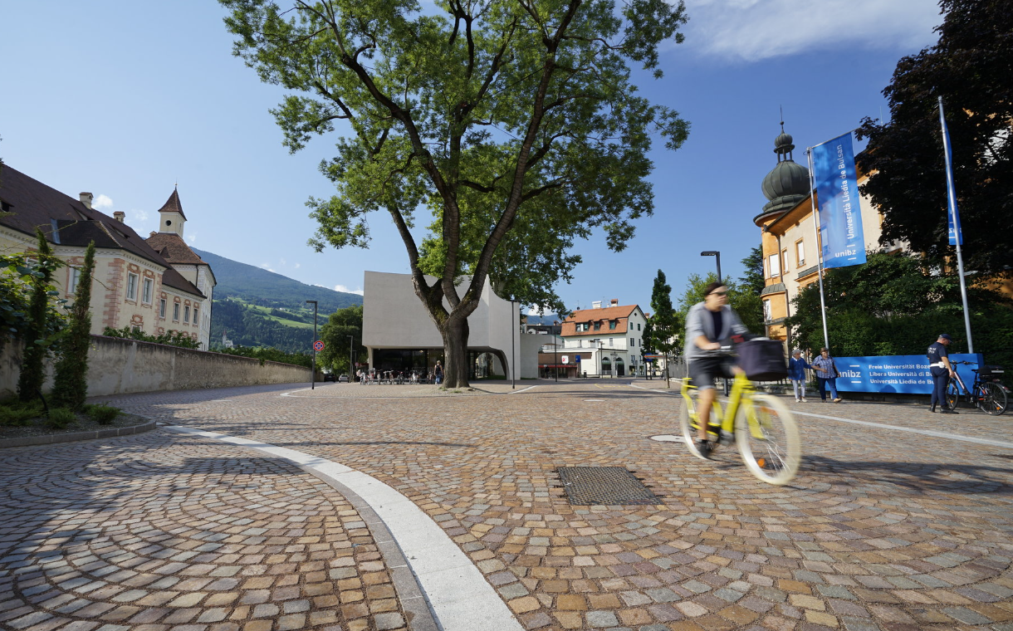
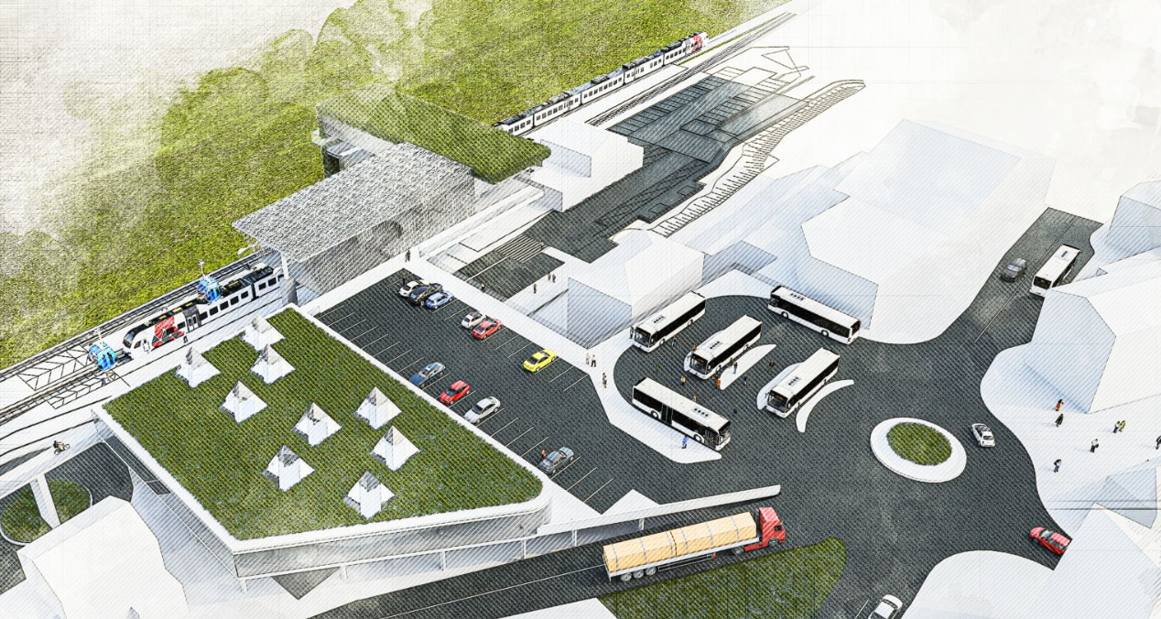
Schritte zum Mobilitätskonzept – Programmatischer Teil
Fuß- und Radmobilität: Verbesserung des Netzes samt Haltestellen, Sicherung von Gefahrenstellen, neue Ladestationen, Radabstellanlagen
Motorisierter Individualverkehr (MIV): Reduktion des lokalen Verkehrs, neue Seilbahn mit MOB Zentrum, Umstieg auf E- Mobilität, Neuordnung Parkraum
Neuordnung der öffentlichen Räume: “weniger” Parkplätze ist mehr Platz für Aufenthalt im öffentlichen Raum (Fußgänger, Marktplatz, Grünflächen…)
Quelle:driendl.at/en/projects/muhlbach-modern-ii
Notes:
w

Slide 51
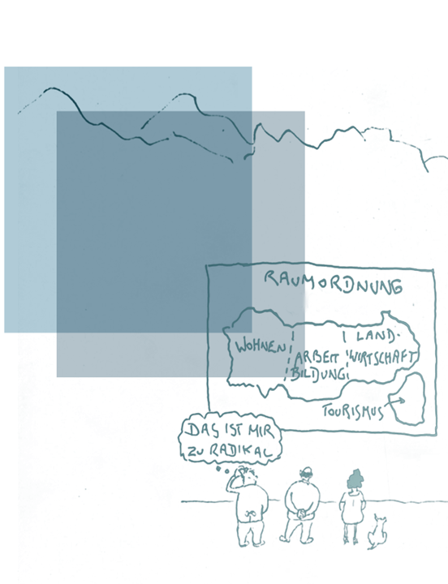
Tourismus
Dr. Alois Kronbichler
Much, Natters | Land Tirol / Lukas Schmied

Slide 52
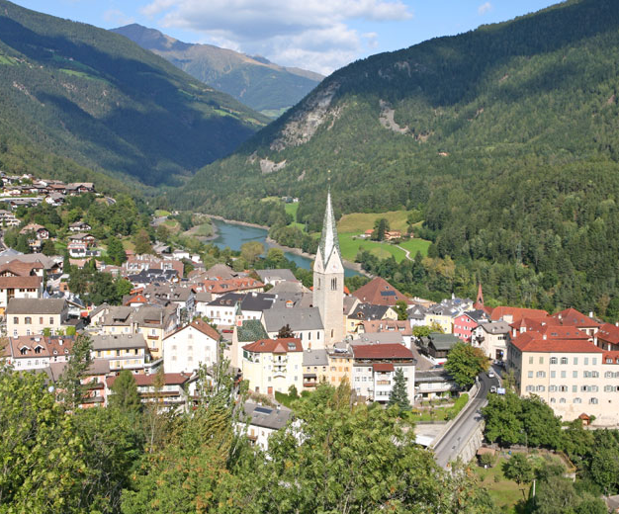

Gemeindeentwicklungsprogramm Raum und Landschaft – Gemeinde Mühlbach.
Programm für die Entwicklung des Tourismus.
1. Bürgerversammlung am 27. Februar 2024
Auftraggeber
Ausführung und Bericht
Marktgemeinde Mühlbach
Katharina-Lanz-Straße 47
39037 Mühlbach
Tel. +39 0472 84 94 46
info@muehlbach.it
https://www.muehlbach.it/
Kohl  Partner Südtirol
Ulrich-von-Taufers-Str. 14
39030 Gais
Tel. +39 04 74 50 41 00
suedtirol@kohl-partner.it
www.kohl-partner.it
Bildquelle: https://www.meransen.bz/muehlbach/
Bildquelle: https://www.vivosuedtirol.com/urlaubsregionen/gitschberg-jochtal/muehlbach/
Bildquelle: https://www.meransen.bz/muehlbach/
27. Februar 2024 Alois Kronbichler

Slide 53
Unsere Tätigkeitsfelder.
Kohl > Partner fördert den Erfolg touristischer Leistungsträger im Alpenraum. Seit über 40 Jahren.

Slide 54
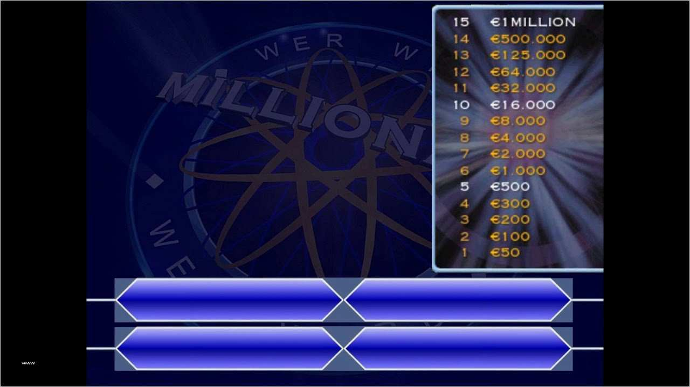

Wie viele Beherbergungsbetriebe hatte Südtirol im Januar 2023?
A 3.922
B 11.716
C 7.794
D 13.587

Slide 55
Wie viele Beherbergungsbetriebe hatte Südtirol im Januar 2023?
3.922 Betriebe gewerblicher Art
7.794 Betriebe nicht gewerblicher Art
A 3.922
B 11.716
C 7.794
D 13.587

Slide 56
Wie viele Betriebe in Südtirol hatten im Januar 2023 mehr als 120 Betten?
A 106
B 715
C 191
D 353

Slide 57
Wie viele Betriebe in Südtirol hatten im Januar 2023 mehr als 120 Betten?
106 oder 2,7% der gewerblichen Betriebe
191 oder 4,9% haben mehr als 100 Betten
353 oder 9,1% haben mehr als 80 Betten
715 oder 18,6% haben mehr als 60 Betten
über 2350 Betriebe bzw. mehr als 62% haben weniger als 40 Betten!
A 106
B 715
C 191
D 353

Slide 58
Südtirol und Nordtirol hatten 2022 gemeinsam ca. 78 Mio. Nächtigungen, dies entspricht in etwa den Nächtigungen von:
A Portugal
B Schweiz
C Orlando, FL
D Paris

Slide 59
Südtirol und Nordtirol hatten 2022 gemeinsam ca. 78 Mio. Nächtigungen, dies entspricht in etwa den Nächtigungen von:
Tirol (2019) 50 Mio. | Tirol (2022) 43,5 Mio.
Südtirol (2019) 33,5 Mio. | Südtirol (2022) 34,5 Mio.
Schweiz 38 Mio. | inkl. Businessgäste aber ohne Parahotellerie (Zweitwohnungen bzw. Beherbergung ohne Verpflegung – 17 Mio.)
Paris 38 Mio. | inkl. Businessgäste
Orlando 75 Mio. (touristisch stärkste Region der USA mit ca. 130.000 Hotelzimmern)
A Portugal
B Schweiz
C Orlando, FL
D Paris

Slide 60
Einige Daten zur Tourismusentwicklung in Mühlbach
Quelle: astat

Slide 61
Einige Daten zur Tourismusentwicklung in Mühlbach
Quelle: astat

Slide 62
Einige Daten zur Tourismusentwicklung in Mühlbach
Quelle: astat

Slide 63
Entwicklung der Zweitwohnungen 2008-2021
Quelle: astat

Slide 64
Zielsetzungen
Aufbereitung von – vor allem, aber nicht nur – touristischen Daten
Auflistung der Nachhaltigkeitsaktivitäten im touristischen Umfeld
Festlegung eines groben touristischen Zukunftsbildes für Mühlbach auf Basis von Vorarbeiten (einer groben Tourismusstrategie unter besonderer Berücksichtigung von Raumverträglichkeit und Nachhaltigkeit)
Analyse und Festlegung von übergemeindlichen kooperativen Potenzialen
Ableitung von Potenzialen (Ideen, Maßnahmen, Projekte) auf Gemeindeebene

Slide 65
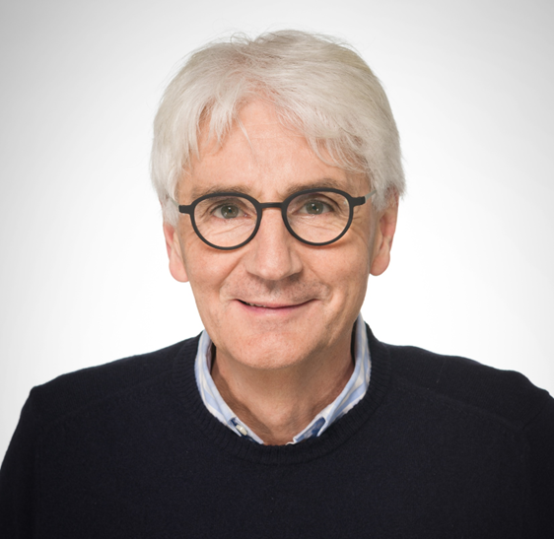
Kontakt.
Alois Kronbichler
suedtirol@kohl-partner.it
+39 04 74 50 41 00
+39 348 222 79 68
Kohl  Partner Südtirol
Ulrich-von-Taufers-Str. 14 – 39030 Gais (BZ) – ITALY
© 2024 Kohl  Partner, www.kohl-partner.it. Alle Rechte vorbehalten. Rechte der Veröffentlichung, Übersetzung, Speicherung auf elektronischen Medien und dergleichen benötigen die schriftliche Genehmigung von Kohl  Partner.

Slide 66
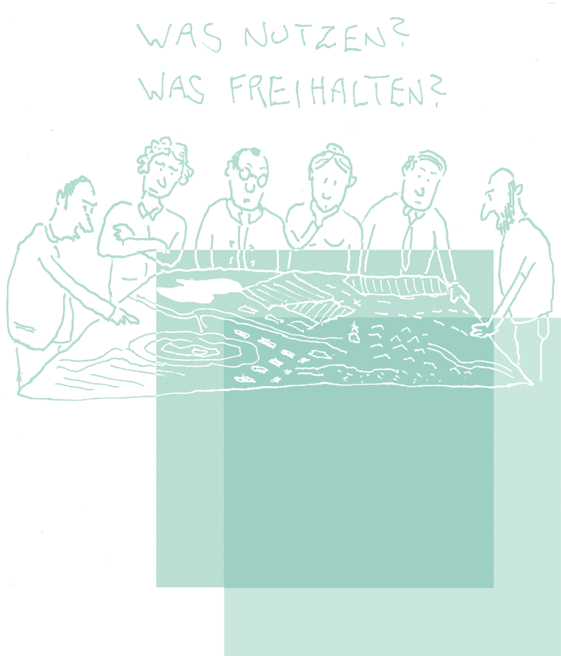

Landschaft
Grün- und Freiräume
Larch. Christian Sölva
Much, Natters | Land Tirol / Lukas Schmied

Slide 67
Landschaftsbegriff
Ziele des Landesgesetzes LG 9/2018
Art. 10:
Unter „Landschaft“ versteht man das Gebiet
als Ausdruck einer Identität, die sich aus dem Wirken und dem
Zusammenwirken natürlicher und menschlicher Faktoren ergibt.

Slide 68
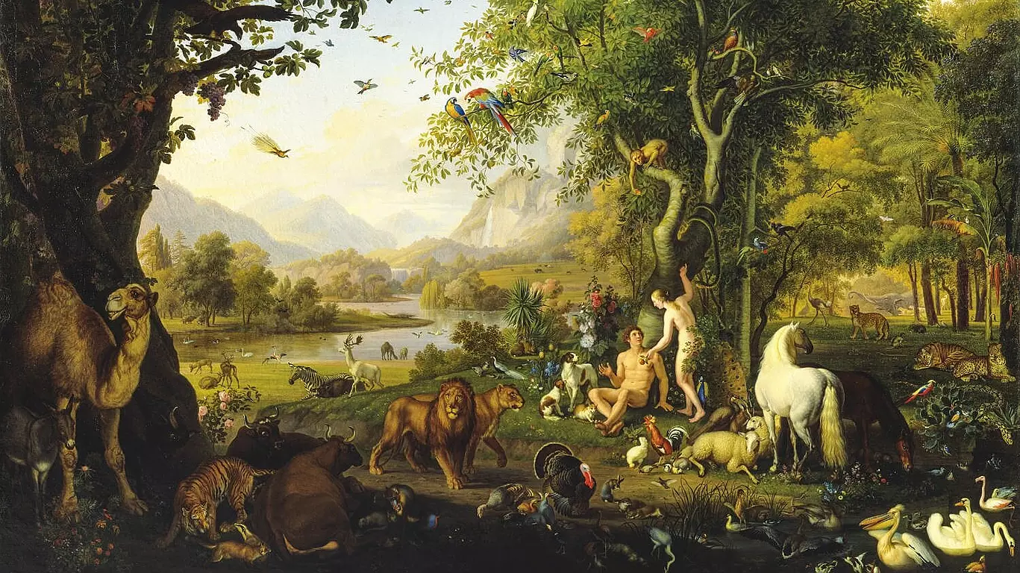
naturlandschaft
File:Johann Wenzel Peter - Adam and Eve in the earthly paradise.jpg

Slide 69

kulturlandschaft
https://www.imogsuedtirol.com/hotels-muehlbach/

Slide 70

ökosystemdienstleistungen
Die vier Typen von Ökosystemdienstleistungen © Dominik Jentzsch

Slide 71
Welche landschaft wollen wir?

Slide 72


produktion
https://www.suedtirolerbauernhoefe.it/de/news/n91-bauerngarten.html
https://www.businessinsider.de/gruenderszene/allgemein/guten-hunger-nerd/

Slide 73


Verkehr und erholung
https://www.suedtirolerbauernhoefe.it/de/news/n91-bauerngarten.html
https://www.businessinsider.de/gruenderszene/allgemein/guten-hunger-nerd/

Slide 74


wasser und biodiversität
http://biodiversitaet.bz.it/tag/pustertal/

Slide 75
Übergeordnete ziele
Ziele des Landesgesetzes LG 9/2018
Art. 2:
Schutz und Aufwertung der Landschaft und der naturräumlichen Ressourcen
Die Aufwertung des öffentlichen Raumes, um Orte der Begegnung zu schaffen,
wo durch urbanistische Qualität und Umweltqualität ein Gemeinschaftsgefühl
hervorgerufen und der soziale Zusammenhalt gefördert werden kann
die Aufwertung des ländlichen Raums unter Berücksichtigung
der besonderen Erfordernisse der Land- und Forstwirtschaft

Slide 76
Übergeordnete ziele
Ziele der „Strategie Landschaft Südtirol“ des Gemeindenverbandes
Erhalt und Regeneration der biologischen Vielfalt für eine resiliente
(erhöhte Klimaanpassungsfähigkeit und biologische Reaktionsfähigkeit) und gesunde Umwelt
Bewusstseinsbildung für die produktive Landschaft:
Durch die Wertschätzung der Ökosystemdienstleistungen und durch
die Positionierung der produktiven Landschaft als Treiber der lokalen Identität

Slide 77

Grün in der Siedlung
Klimaresilienz
Biodiversität
Regenwassermanagement
Kooperation
Erholung
Grünflächen
© www.ioew.de/gruene_stadt
Entsiegelung, Versickerung
Aufenthaltsqualität
Nutzbarkeit
http://biodiversitaet.bz.it/tag/pustertal/

Slide 78

Kommunikation und Partizipation

Slide 79

Ideenbox
https://www.surveyhero.com/c/UmfrageGepMuehlbach

Slide 80

Mentimeter
https://www.menti.com/
1709 2898

